Slide 1

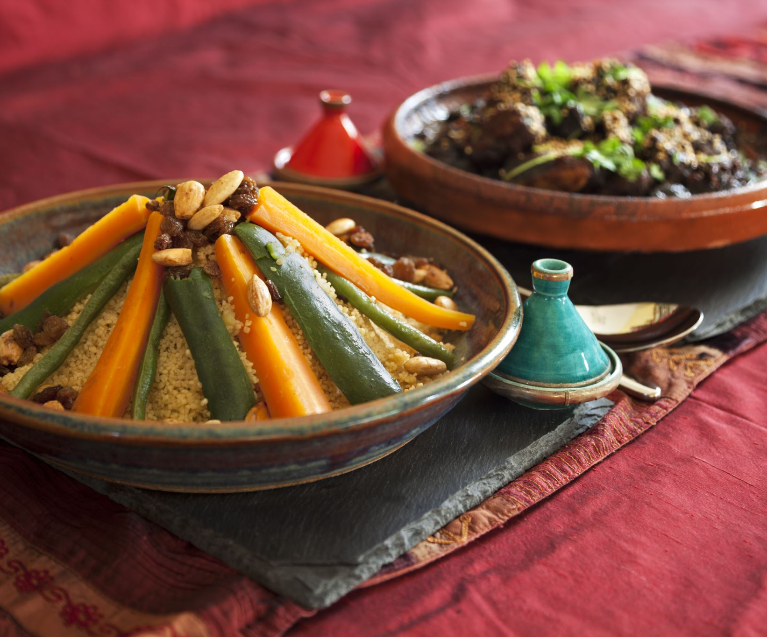
XAML
Extensible
Application
Markup
Language

Slide 2
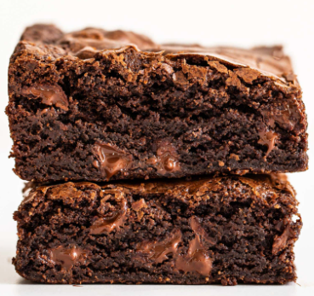
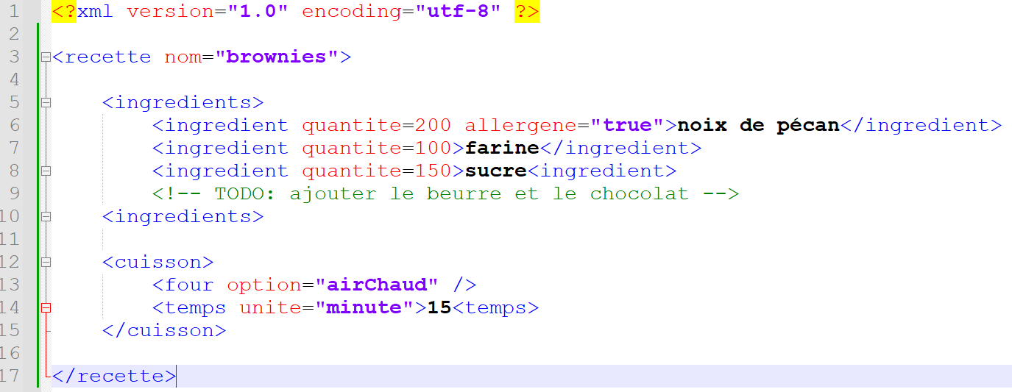
XAML suit la structure XML

Slide 3
xMl, M=Markup → "Balise"
Une balise s’ouvre et se ferme
Ouvrante: <recette>
Fermante: </recette>
Une balise peut avoir
Des attributs
Un corps
Si une balise ne contient pas de "corps", on peut la fermer avec un raccourci:
<four option="airChaud" />

Slide 4

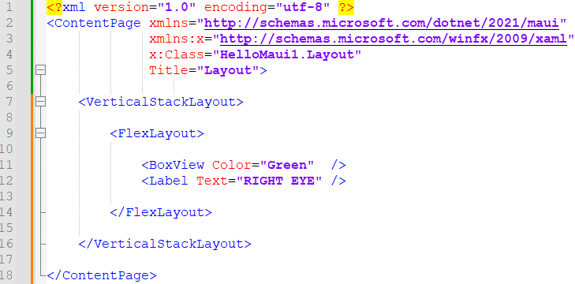
Hiérarchie XAML : "les poupées russes"
ContentPage
VerticalStackLayout
BoxView
Label

Slide 5
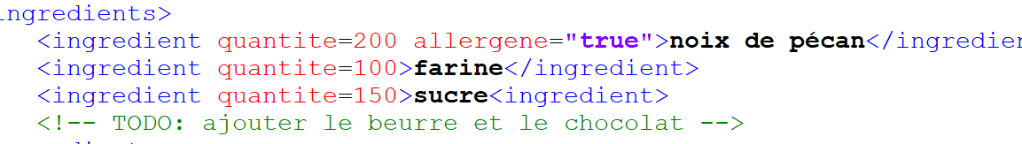
Attributs
Combien d’attributs dans cet échantillon ?

Slide 6
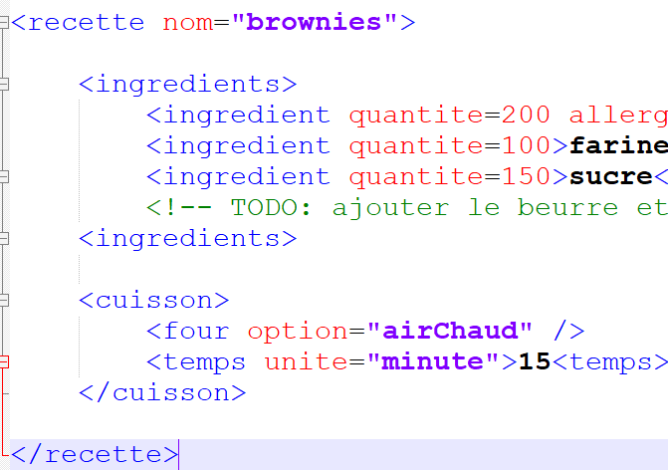
Corps
<recette> a un corps composé de
2 éléments
<ingredients>
<cuisson>
Combien d’éléments pour <ingredients> ?
Quel est le corps de la balise <temps> ?

Slide 7
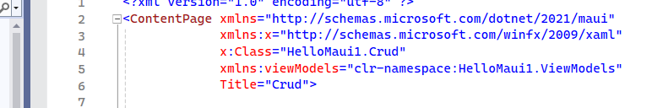

XAML et XML
XAML c’est du XML avec les balises définies par les namespaces XML
Ici on définit, de base, le namespace MAUI
Pourquoi cette erreur ?

Slide 8



Français ⬄ XAML (traduction)
Français | XAML | Rendu
Afficher un bouton "quitter" | <Button Text="quitter" />
Afficher une grille 2x2 | <Grid WidthRequest="100" HeightRequest="100"> <BoxView Grid.Row="0" Grid.Column="0" /> <BoxView Grid.Row="0" Grid.Column="1" Color="Red" /> <BoxView Grid.Row="1" Grid.Column="0" Color="Blue" /> <BoxView Grid.Row="1" Grid.Column="1" /> </Grid>
Afficher un champ texte | <Entry Text="Votre nom" />

Slide 9

Questions ?

